Slide 1
Конспект развлечения по ПДД в старшей группе «Мы - пешеходы»
Подготовила воспитатель МАДОУ№3 «Колокольчик» Игонина И.А.

Slide 4
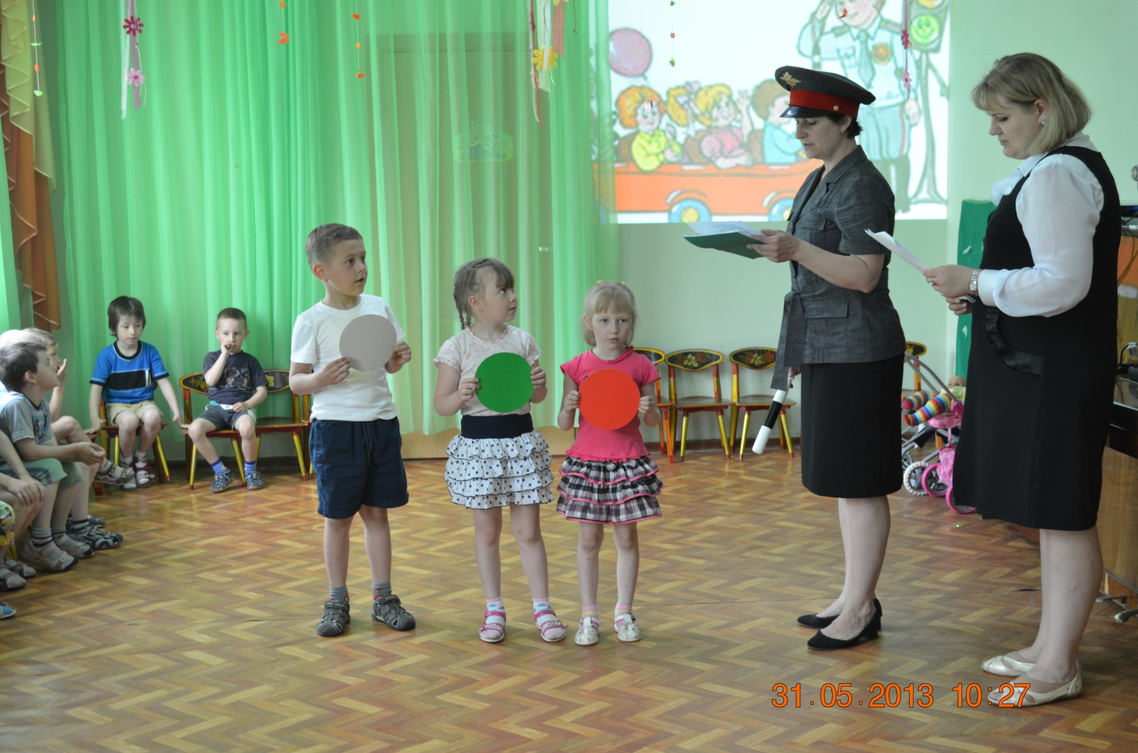

Slide 7
